Slide 1

Ministério da Saúde
LI CONSELHO COORDENADOR DE SAÚDE
Proposta do Plano Operacional Para Melhoria do Rácio de Profissionais de Saúde nas Províncias de Nampula, Zambézia e Tete, 2027 - 2029
Por um Serviço de Saúde Nacional de Saúde de Qualidade e Humanizado para Todos
Maputo, Setembro de 2026
O NOSSO MAIOR VALOR É A VIDA

Slide 2
Estrutura da Apresentação
OBJECTIVO DA APRESENTAÇÃO
CONTEXTUALIZAÇÃO
OBJECTIVOS DO PLANO
PROJECÇÕES DE RHS PARA NAMPULA, ZAMBÉZIA E TETE
IMPACTO ORÇAMENTAL
MATRIZ OPERACIONAL
RISCOS DE IMPLEMENTAÇÃO E MEDIDAS DE MITIGAÇÃO

Slide 3
Objectivo da Apresentação
Partilhar a proposta do Plano Operacional para Melhoria do Rácio de Profissionais de Saúde nas Províncias de Nampula, Zambézia e Tete, no período de 2027 a 2029.
.

Slide 4
Contextualização (1/2)
Entre 2020 e 2026, as vagas atribuídas ao sector da saúde reduziram significativamente, passando de 4.846, em 2020 para 582 vagas, em 2026, correspondente à 89%.
A redução progressiva do provimento compromete a capacidade do Serviço Nacional de Saúde de garantir uma cobertura assistencial adequada e equitativa às necessidade de saúde da população;
Em 2025, o rácio de profissionais do regime especial de saúde situou-se em 14 por 10.000 habitantes, permanecendo abaixo dos referenciais internacionais estabelecidos para a Cobertura Universal de Saúde (55.7 até 2035) e para os Objectivos de Desenvolvimento Sustentável (23 até 2030);

Slide 5
Contextualização (2/2)
Entre 2020 e 2026, Nampula, Zambézia e Tete receberam cerca de 35% das vagas atribuídas a nível nacional, contudo apresentam rácios abaixo da média nacional;
Este cenário evidencia desafios e assimetrias na distribuição e retenção de profissionais de saúde, agravadas por limitações nas condições de trabalho, insuficiência de incentivos financeiros e não financeiros;
Neste contexto, pretende-se partilhar a proposta de um Plano Operacional para melhoria do rácio de profissionais de saúde nas províncias de Nampula, Zambézia e Tete.

Slide 6
Objectivo do Plano
Objectivo Geral
Melhorar o rácio nas Províncias de Nampula, Zambézia e Tete, assegurando maior disponibilidade, equidade e retenção de profissionais de saúde, no período de 2027 - 2029.
Objectivos Específicos
Aumentar o rácio de profissionais de saúde de 9.8 em 2025 para 21.4 em 2029 na Província de Nampula;
Aumentar o rácio de profissionais de saúde de 10.3 em 2025 para 21.5 em 2029 na Província da Zambézia; e
Aumentar o rácio de profissionais de saúde de 13.1 em 2025 para 21.5 em 2029 na Província de Tete.

Slide 7
Projecções de RHS para as Províncias de Nampula, Zambézia e Tete

Slide 8
Pressupostos
Crescimento da população em 10.6%, 10.7% e 12.4% para as províncias de Nampula, Zambézia e Tete, respectivamente, até 2029;
Disponibilidade orçamental para o aumento de 32.078 vagas até 2029;
Atribuição de 74%, 66% e 66% para as três províncias em 2027, 2028 e 2029, respectivamente; e
Taxa de retenção de profissionais de saúde, em 99% até 2029.

Slide 9
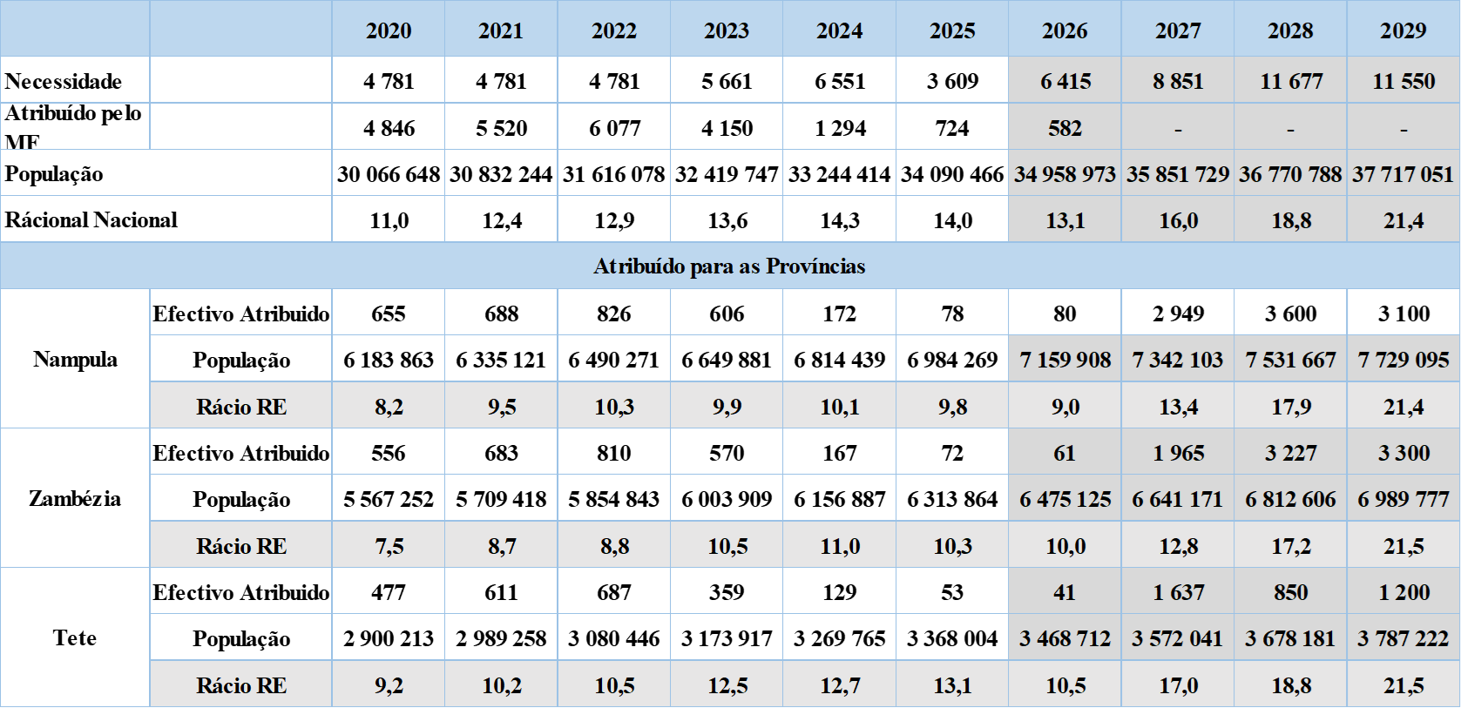

Projecção de Profissionais de Saúde de Nampula, Zambézia e Tete, 2027 - 2029

Slide 10
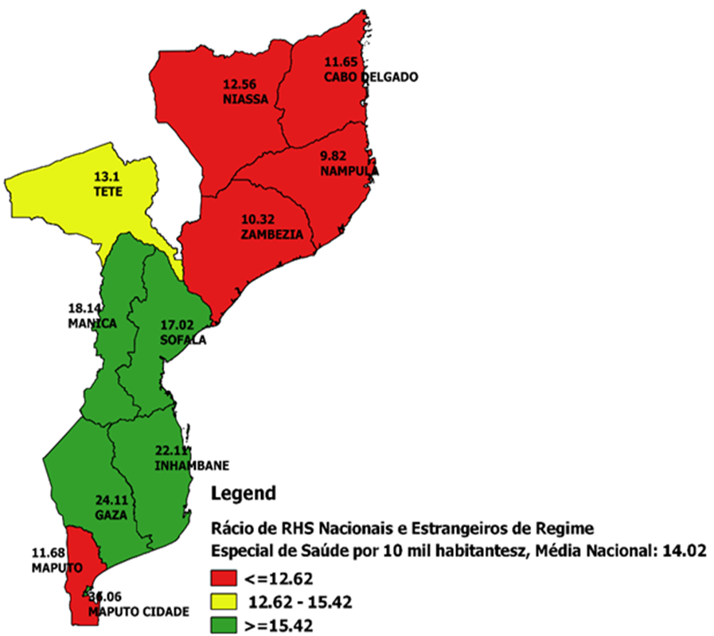
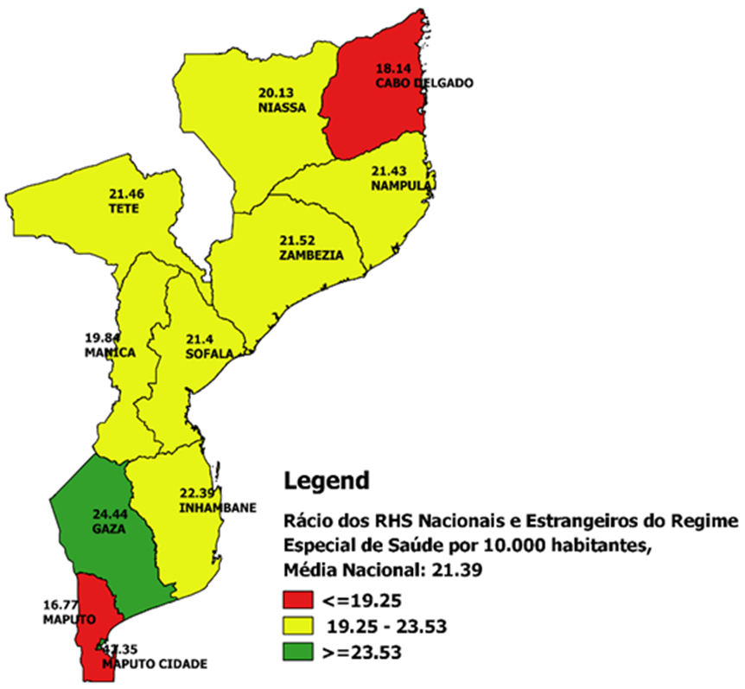
Rácio de Profissionais de Saúde Por 10.000 Habitantes, em 2025 - 2029
2025
2029
3.687
9.649
8.492
Notes:
Para o cenário mudar em 2029, deve-se acrescentar um efectivo de 9.649 para Nampula; 8.492 para Zambézia e 3.687 para Tete

Slide 11
Rácio de Profissionais de Saúde Por 10.000 Habitantes, em 2025 - 2029
Critérios para o cálculo de rácios por categoria, 2029:
5% - Médicos
30% - Enfermagem
30% - ESMI
35% - Outras categorias do RES
Notes:
Para o cenário mudar em 2029, deve-se acrescentar um efectivo de 9.649 para Nampula; 8.492 para Zambézia e 3.687 para Tete

Slide 12
Impacto Orçamental

Slide 13
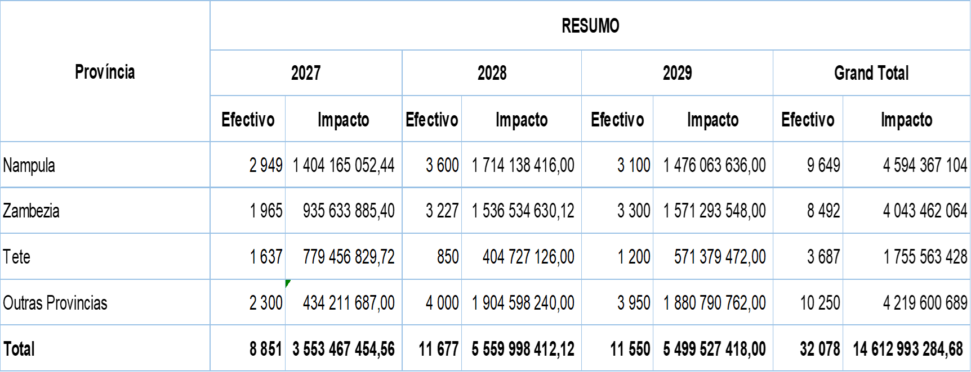
Impacto Orçamental

Slide 14
Matriz Operacional

Slide 15
Matriz Operacional

Slide 16
Matriz Operacional (2/2)

Slide 17
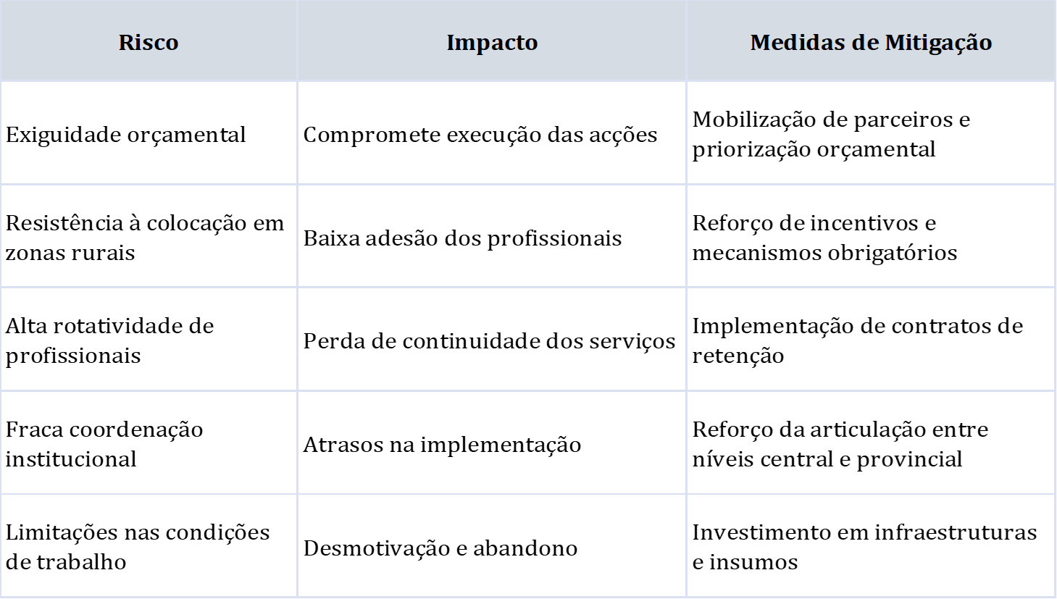
Riscos de Implementação e Medidas de Mitigação

Slide 18
OBRIGADO

